Slide 1

Minhas Finanças
Luciano e Renan

Slide 2
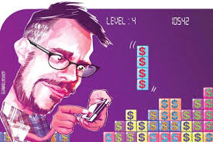
Neste programas vimos uma oportunidade de facilitar em nosso dia-dia com as nossas contas diárias , como conta de luz, agua mercado, farmácias, salão entre outros é fácil de usar e você ira economizar seu tempo

Slide 3



O programa teve um intuito de facilitar na sua finança particular nas coisa que você consume, sem muito funcionalidades para te facilitar em seu lançamentos de despesas

Slide 4
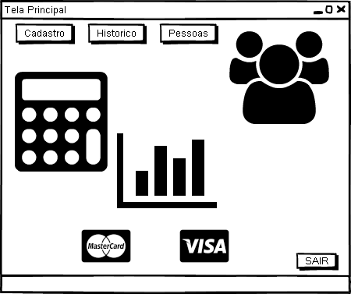

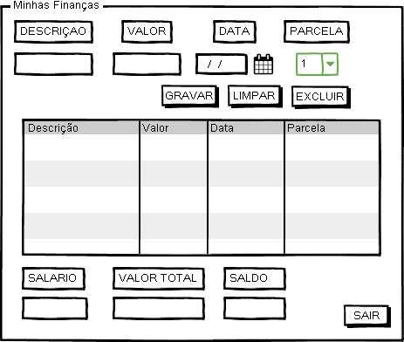


Slide 5
